Slide 1
Particle Production and Vacuum Selection with Higher Dimensional Operator
榎本 成志 （名古屋大学）
共同研究者：前川 展祐 （名古屋大学）
松田 智裕 （埼玉工業大学）

Slide 2
Contents
1. Introduction
2. How about Higher
Dimensional Interaction?
3. Conclusion

Slide 3
1. Introduction
真空選択の問題
GUT や String Theory には選べる真空がいっぱい
⇒ どうやって現在の真空が選ばれる？基準は？
“Beauty is attractive”
・・・ L.Kofman, A.Linde, X.Liu, A.Maloney, L.McAllister, E.Silverstein
対称性が高くなる真空が選ばれやすい
?
?
?

Slide 4
Moduli Trapping & Particle Creation
[L.Kofman, A.Linde, X.Liu, A.Maloney, L.McAllister, E.Silverstein (2004)]
Lagrangian : $ℒ=∂_{μ}φ^{∗}∂^{μ}φ+\frac{1}{2}∂_{μ}χ∂^{μ}χ−\frac{1}{2}g^{2}{\left|φ\right|}^{2}χ^{2}$
Note : $χ$ が massless に ＠ $φ=0$
$φ$ が ESP に近づくと $χ$ 粒子が生成！
生成される粒子数密度 : $n_{χ}=\frac{{\left(g{\dot{φ}}_{ESP}\right)}^{3/2}}{{\left(2π\right)}^{3}}exp\left[−πgμ^{2}/{\dot{φ}}_{ESP}\right]$
粒子生成領域 ：
$\frac{d}{dt}\left(\frac{1}{ω_{k}}\right)≳1$ ⇒ $\left|φ\right|≲\sqrt{{\dot{φ}}_{ESP}/g}$
( $ω_{k}=\sqrt{k^{2}+g^{2}{\left|φ\right|}^{2}}$ : frequency of $χ$ )
$φ$ : Moduli , $χ$ : Quantum field , $g$ : coupling
“Enhanced Symmetry Point” (ESP)
$$Im φ$$
ESP
$$μ$$
$$Re φ$$
$$\left|φ\right|≲\sqrt{{\dot{φ}}_{ESP}/g}$$

Slide 5
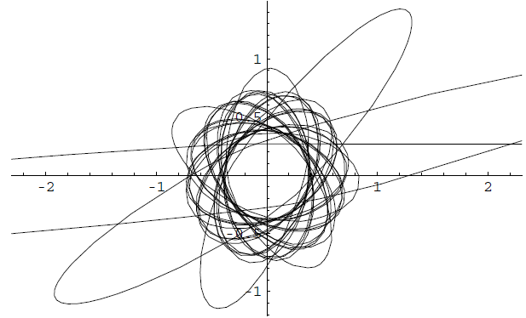
いったん $χ$ が生成されると $φ$ に有効ポテンシャルが立つ
$ρ_{χ}=\int{\frac{d^{3}k}{{\left(2π\right)}^{3}}}n_{k}\sqrt{k^{2}+g^{2}{\left|φ\right|}^{2}}∼g\left|φ\right|n_{χ}$
${\dot{φ}}_{ESP}^{2}∼g\left|φ\right|n_{χ}$ になるまで ESP から離れると，また ESP に向かう
$$V$$
$$V$$
$χ$ 生成
$$Im φ$$
$$Im φ$$
$$Re φ$$
$$Re φ$$
$$Im φ$$
Trapped !
ESP 周辺の真空が
選ばれやすそう。
$$Re φ$$

Slide 6
2. How about Higher Dimensional Interaction?
Motivation : Anomalous U(1) GUT
Anomalous U(1) GUT では，対称性で許される項すべてを繰り込み不可能な高次の項も含めてO$(1)$係数で入れる。
場の真空期待値が anomalous U(1) charge で決まる。
$\left\langle Z\right\rangle =\left\{ \begin{aligned}0 z>0 \\ λ^{−z}Λ z≤0\end{aligned}\right.$ ( $z$ : anomalous U(1) charge, $Λ$ : Cutoff Scale )
Ex.) $a,b,c>0, z=−1$ のとき, $W={\left(\frac{Z}{Λ}\right)}^{a+b+c}ABC → λ^{a+b+c}ABC$
★ 高次相互作用項での VEV が最終的な湯川型の相互作用に影響する
⇒ 高次相互作用項による粒子生成と Trapping の効果が気になる。

Slide 7
高次相互作用項での Trapping & Particle Creation
Lagrangian : $ℒ=∂_{μ}φ^{∗}∂^{μ}φ+\frac{1}{2}∂_{μ}χ∂^{μ}χ−\frac{1}{2}\frac{g^{2}}{Λ^{2(n−1)}}{\left|φ\right|}^{2n}χ^{2}$ ($Λ$ : cutoff )
$χ$ の frequency : $ω_{k}=\sqrt{k^{2}+g^{2}{\left|φ\right|}^{2n}/Λ^{2(n−1)}}$
⇒ $ρ_{χ}=\int{\frac{d^{3}k}{{\left(2π\right)}^{3}}}n_{k}\sqrt{k^{2}+g^{2}{\left|φ\right|}^{2n}/Λ^{2(n−1)}}∼g{\left|φ\right|}^{n}n_{χ}/Λ^{n−1}$
★ $\left|φ\right|∼Λ$ で急激に Trap される
ESP からの粒子生成可能領域：
$\frac{d}{dt}\left(\frac{1}{ω_{k}}\right)≳1$ ⇒ $\left|φ\right|≲{\left(n\dot{φ}/gΛ^{2}\right)}^{\frac{1}{n+1}}∙Λ$
★ $nφ≲gΛ^{2}$ なら領域はより広がる

Slide 8
生成される粒子数の評価
$χ$ をモード展開
$$χ=\int{\frac{d^{3}k}{{\left(2π\right)}^{3/2}}\left(u_{k}(t)a_{k}+u_{−k}(t)a_{−k}^{†}\right)e^{ik∙x}}$$
⇒ EOM : ${\ddot{u}}_{k}+ω_{k}u_{k}=0$ ( $ω_{k}=\sqrt{k^{2}+g^{2}{\left|φ(t)\right|}^{2n}}$ )
WKB type solution
$u_{k}(t)=\frac{α_{k}(t)}{\sqrt{2ω_{k}(t)}}e^{−i\int^{t}{dt^{′}ω_{k}(t^{′})}}+\frac{β_{k}(t)}{\sqrt{2ω_{k}(t)}}e^{+i\int^{t}{dt^{′}ω_{k}(t^{′})}}$
( $α_{k}$ , $β_{k}$ : Bogoliubov coefficients )
初期条件 ： $α_{k}\left(−∞\right)=1, β_{k}(−∞)=0$
⇒ Bogoliubov 変換の一般論から， $n_{k}={\left|β_{k}\right|}^{2}$
EOM から，
$\left\{\begin{aligned} {\dot{α}}_{k}=\frac{{\dot{ω}}_{k}}{2ω_{k}}exp\left(+2i\int^{t}{dt^{′}ω_{k}(t^{′})}\right)β_{k} \\ {\dot{β}}_{k}=\frac{{\dot{ω}}_{k}}{2ω_{k}}exp\left(−2i\int^{t}{dt^{′}ω_{k}(t^{′})}\right)α_{k}\end{aligned}\right.$
Wave func. Creation / Annihilation op.

Slide 9
Leading order の評価で，
$β_{k}∼\int_{−∞}^{t}{dt^{′}\frac{{\dot{ω}}_{k}}{2ω_{k}}exp\left(−2i\int^{t^{′}}{dt^{′′}ω_{k}\left(t^{′}\right)}\right)}$
・ $φ=\dot{φ}\left(0\right)t+iμ$ ⇒ $ω_{k}=\sqrt{k^{2}+g^{2}{\left(\dot{φ}{\left(0\right)}^{2}t^{2}+μ^{2}\right)}^{n}}$
・ Steepest descent method [D. Chung (2003)] を使って積分を評価
★ $n_{χ}=\int{\frac{d^{3}k}{{\left(2π\right)}^{3}}{\left|β_{k}\right|}^{2}∼{\left(\frac{\dot{φ}}{Λ^{2}}\right)}^{\frac{3\left(n−1\right)}{2\left(n+1\right)}}n_{χ}(n=1) }$ $\left( ただし μ<\sqrt[n+1]{Λ^{n−1}\dot{φ}} \right)$
Cutoff による suppression はそこまできつくない。
$$Im φ$$
$$Im t$$
ESP
$$μ$$
$$Re φ$$
$$Re t$$

Slide 10
数値シミュレート
実際にどのようにトラップされるか発展を追ってみる。
最終的にどこまでESPの近くにトラップされるかが見れる。
EOMs
・ $\ddot{φ}+\int{\frac{d^{3}k}{{\left(2π\right)}^{3}}\left({\left|u_{k}\right|}^{2}−\frac{1}{2ω_{k}}\right)∙\frac{ng^{2}}{Λ^{2\left(n−1\right)}}{\left|φ\right|}^{2\left(n−1\right)}}=0$
・ ${\ddot{u}}_{k}+ω_{k}^{2}u_{k}=0$ ( $ω_{k}=k^{2}+g^{2}{\left|φ\right|}^{2}n$ )
変数はすべて Cutoff で無次元化
$n_{χ}$ は波動関数から計算できる [B. Garbrecht, T. Prokopec, M. Schmidt (2004)]
$$n_{χ}=\int{\frac{d^{3}k}{{\left(2π\right)}^{3}}\left(\frac{{{{\left|{\dot{u}}_{k}\right|}^{2}+ω}_{k}^{2}\left|u_{k}\right|}^{2}}{2ω_{k}}−\frac{1}{2}\right)}$$
$n=2 , g=1 , \dot{φ}=1$ は固定し，衝突パラメータを変えてシミュレート

Slide 11
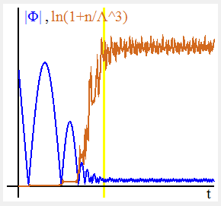
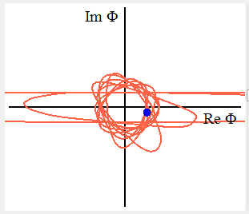
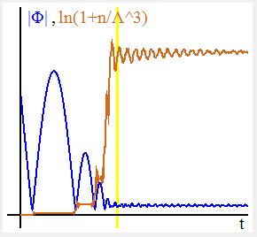
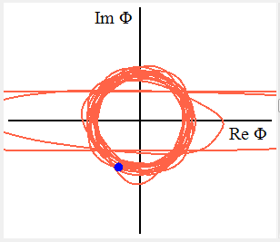
$μ=0.3$
$μ=0.5$
$$n_{χ}∼1.5$$
$$\left|φ\right|=10$$
$$\left|φ\right|∼0.5$$
$$n_{χ}∼0.008$$
$$t∼90$$
$$n_{χ}∼0.7$$
$$\left|φ\right|∼0.85$$
$$\left|φ\right|=10$$
$n_{χ}∼0.00$6
$t∼$85

Slide 12
3. Conclusion
高次相互作用項による粒子生成と Trapping の効果を調べた。
粒子数生成の量は減る。
が，トラップの効果は強まるので，何度も ESP を通ることで結果的に多くの粒子が生成される可能性がある。
$$V$$
粒子生成の起こる領域 | $$\left|φ\right|≲{\left(n\dot{φ}/gΛ^{2}\right)}^{\frac{1}{n+1}}∙Λ$$
粒子生成で生じる 有効ポテンシャル | $$V∼g{\left|φ\right|}^{n}n_{χ}/Λ^{n−1}$$
生成される粒子数密度 | $$n_{χ}∼{\left(\frac{\dot{φ}}{Λ^{2}}\right)}^{\frac{3\left(n−1\right)}{2\left(n+1\right)}}{\left(g\dot{φ}\right)}^{3/2}$$
$$Im φ$$
$$∼Λ$$
$$Re φ$$

